Slide 1
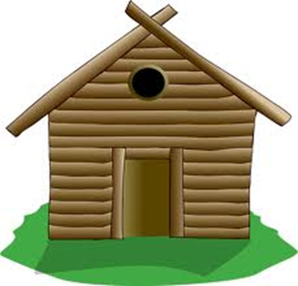
Кто в теремочке живет?
Р

Slide 2
КТО В ТЕРЕМОЧКЕ ЖИВЕТ?
ЗДАЧА
Закрепить умение правильно произносить звук [Р] в начале слова

Slide 3
Управление
ИНСТРУКЦИЯ
В теремочке живут картинки в которых
звук [р] находится в начале слова.
- Помоги картинкам найти теремок.
Виды помощи
Возвратная управляющая кнопка

Slide 4
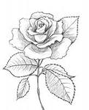
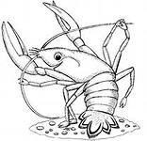

Slide 5
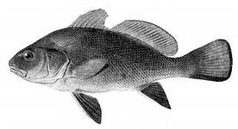
Р

